Slide 1
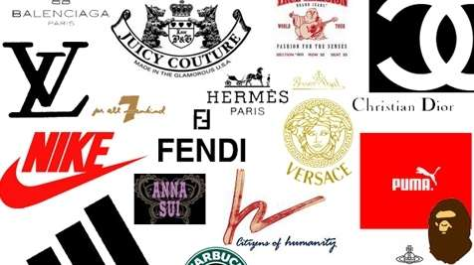
В чем сила,
БРЕНД?

Slide 2
Бренд – это символика и идеология компании, ее лицо и слова.
Бренд – это представление о вас, которое живет в голове у людей.

Slide 3
«Товар – это нечто, сделанное на фабрике.
Бренд – это то, что покупает клиент.
Товар можно скопировать, бренд уникален».
Стивен Кинг

Slide 4
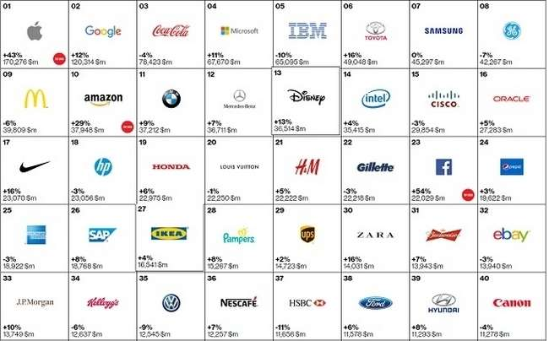

Slide 5
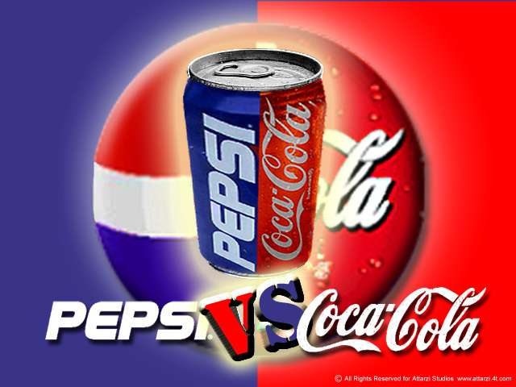

Slide 6
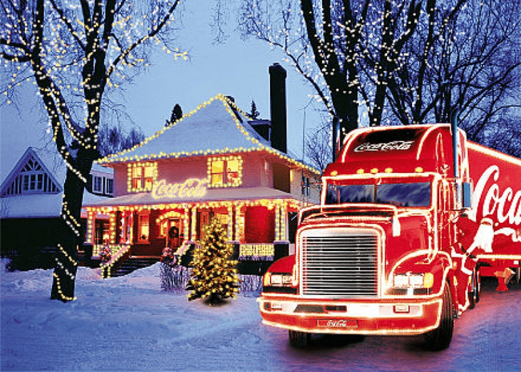

Slide 7
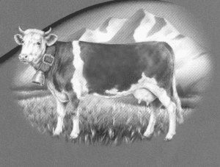
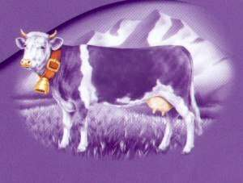

Slide 8
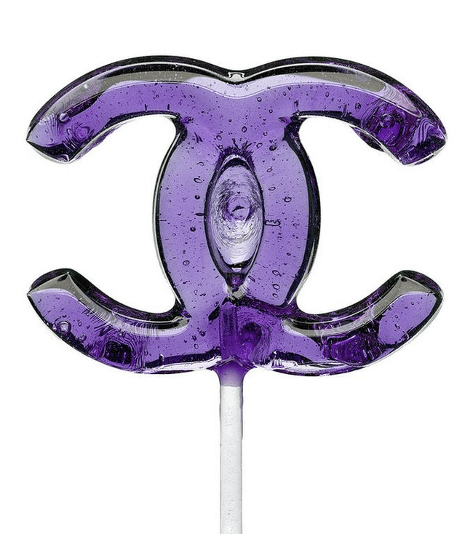

Slide 9
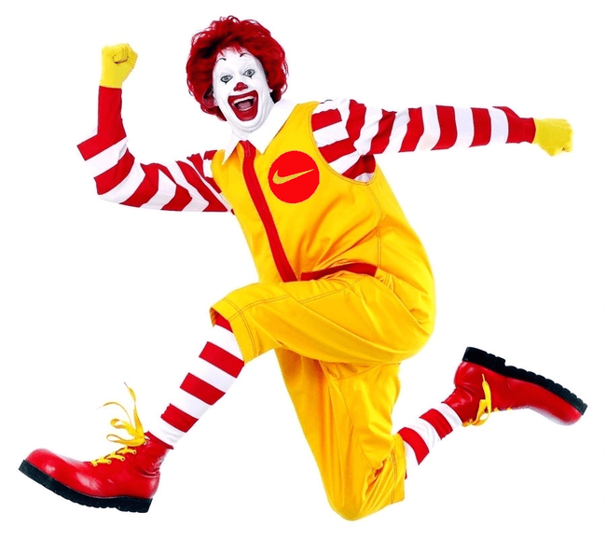

Slide 12
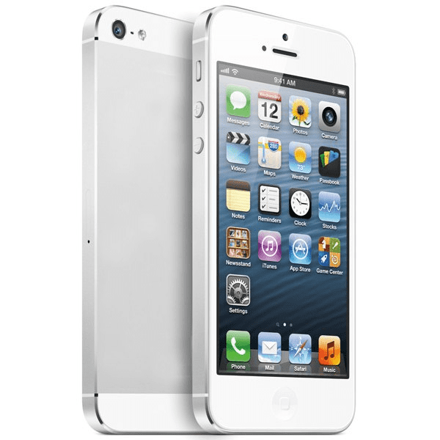

Slide 14
Профессии:
Ассистент бренд-менеджера
Бренд-менеджер
Маркетолог по выведению нового бренда на рынок
Бренд-амбассадор
Логист

